Slide 1
Univerzitet u Banjoj Luci
Arhitektonsko-građevinsko-geodetski fakultet
Allplan Faculty Hackathon
Banja Luka, 2021.
Tim IMPACT:
Nikolina Radanović
Draženka Radić
Žarko Dabić
Mentori
doc. dr Gordana Broćeta, dipl. ing. građ.
mr Mladen Slijepčević, dipl. ing. građ.

Slide 2
Univerzitet u Banjoj Luci
Arhitektonsko-građevinsko-geodetski fakultet
Sadržaj:
Projektni zadatak
Modelovanje u Allplanu
Prednosti Allplana

Slide 3
Univerzitet u Banjoj Luci
Arhitektonsko-građevinsko-geodetski fakultet
Projektni zadatak:
Modelovati objekat
Izraditi tehničke nacrte
Izraditi izvještaj – vrste radova

Slide 4
Osnovne informacije o objektu:
Stambeni objekat firme Inobačka d.o.o u Novom Sadu
Spratnost: P+5
Gabariti: 40.82 x 20.25 m
Masivni konstruktivni sistem sačinjen od AB tavanica oslonjenih na AB platna i AB grede
Zidovi od opeke proizvođača Wienerberger

Slide 5
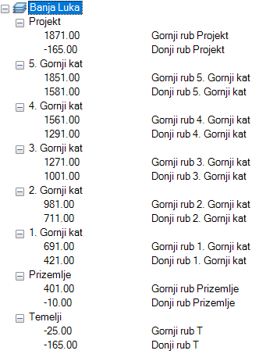
Izrada projekta u Allplanu
Stvaranje strukture građevine:
definisanje vertikalnog gabarita objekta definisanje visina etaža definisanje debljina tavanica

Slide 6
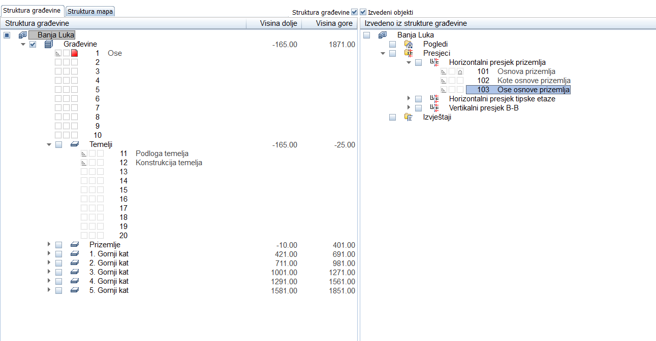
Izrada projekta u Allplanu
Modelovanje konstruktivnih i pregradnih elemenata: - importovanje podloga - konstruisanje elemenata sa pripadajućim otvorima

Slide 7
Izrada projekta u Allplanu
Izrada potrebnih planova (izvedeni objekti) - izvlačenje presjeka - kotiranje

Slide 8
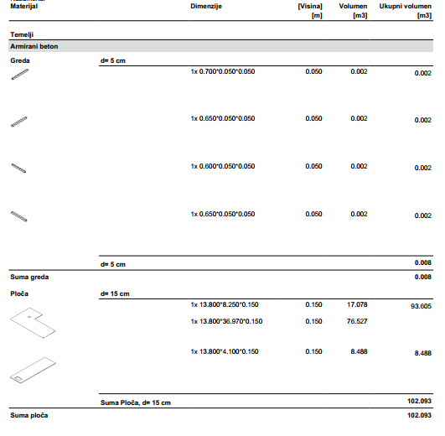
Izrada projekta u Allplanu
Izrada potrebnih izvještaja - izvještaji prema vrsti radova -izvještaji prema vrsti završne obrade -izvještaji armiranja...

Slide 9
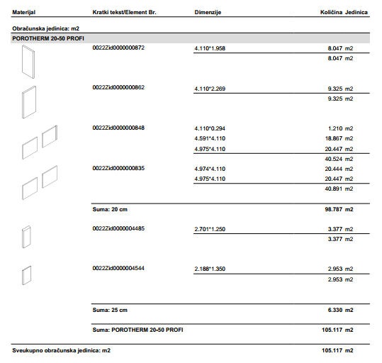
Izrada projekta u Allplanu
Izrada potrebnih izvještaja -izvještaji prema vrsti radova -izvještaji prema vrsti završne obrade -izvještaji armiranja...

Slide 10
Model

Slide 11
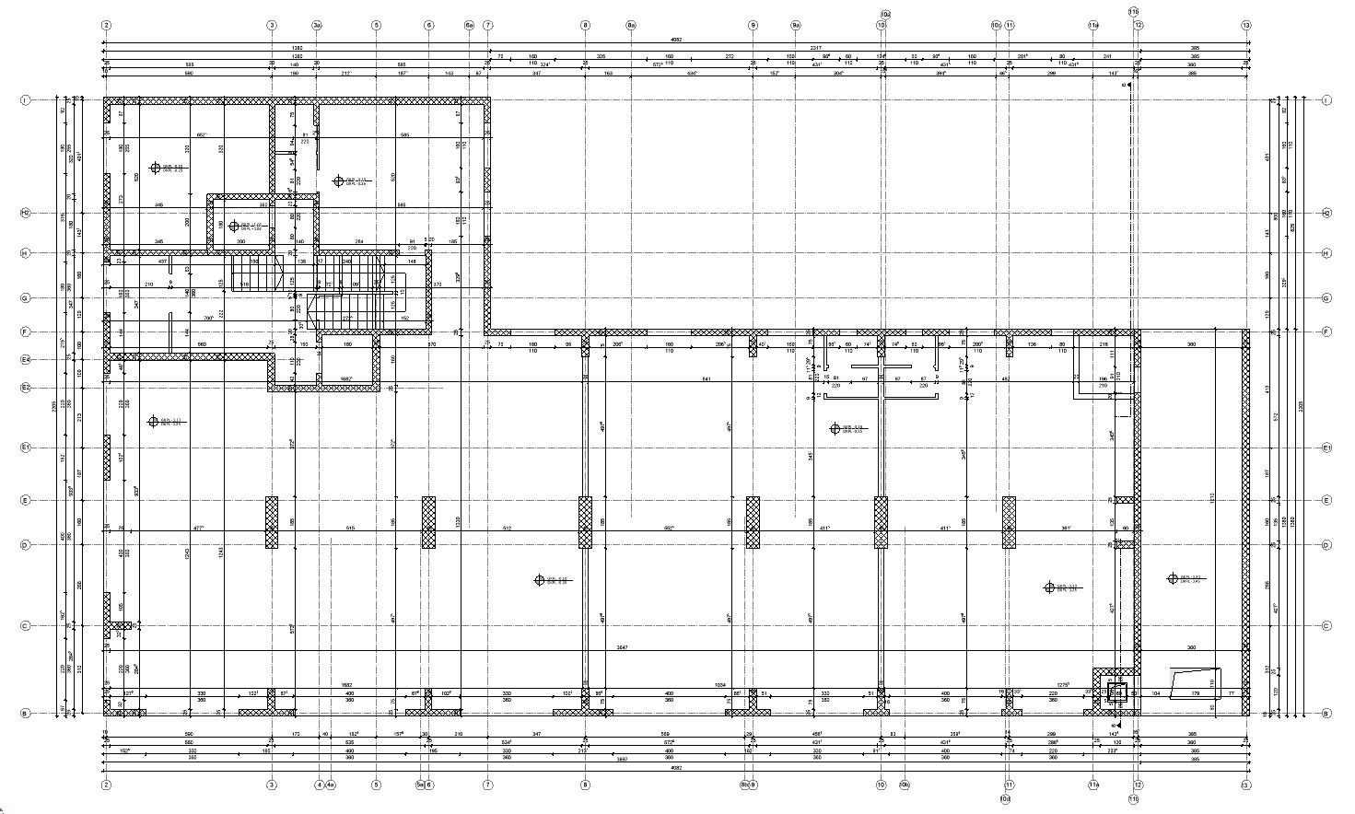
Osnova
prizemlja

Slide 12
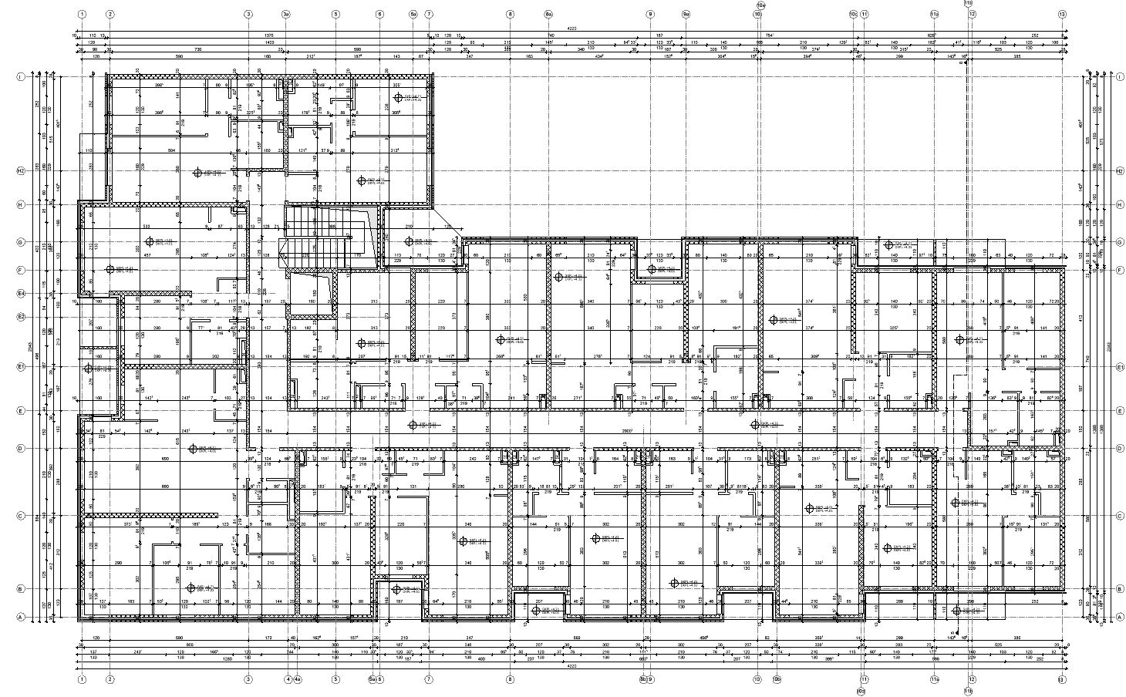
Osnova
tipske
etaže

Slide 13
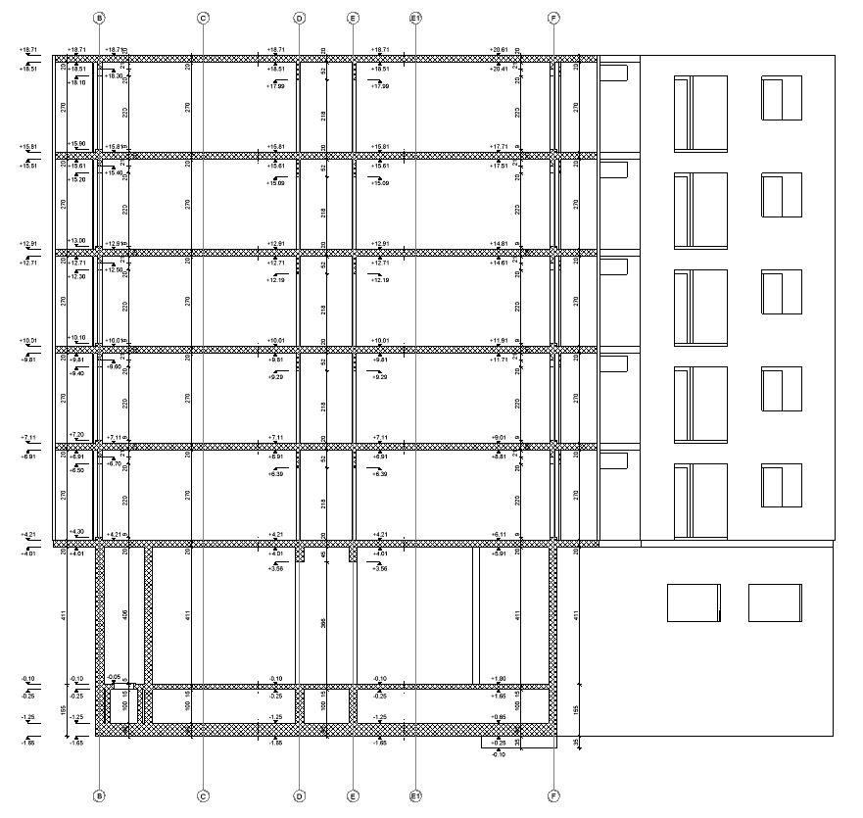
Presjek B-B

Slide 14
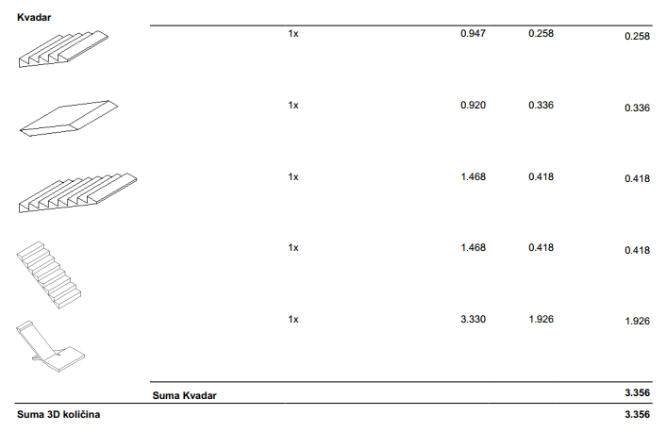
Modelovanje stepeništa
Elementi „komplikovanije“ geometrije – olakšano modelovanje
Modelovanje stepeništa kao 3D tijela
Dodijeljivanje svih karakteristika arhitektonskog elementa 3D tijelu

Slide 15
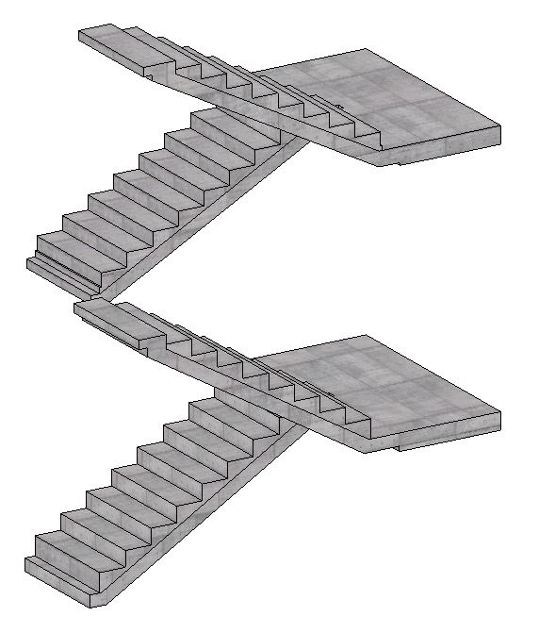
Modelovanje stepeništa
Elementi „komplikovanije“ geometrije – olakšano modelovanje
Modelovanje stepeništa kao 3D tijela
Dodijeljivanje svih karakteristika arhitektonskog elementa 3D tijelu

Slide 16
Nama se svidjelo:
Fizički prikaz modela
Elementi „komplikovanije“ geometrije – olakšano modelovanje
Promjena modela – automatsko generisanje presjeka
Olakšano spremanje planova za štampu
Automatski izvještaji količina materijala

Slide 17
Hvala za pažnju! ☺

